Slide 1
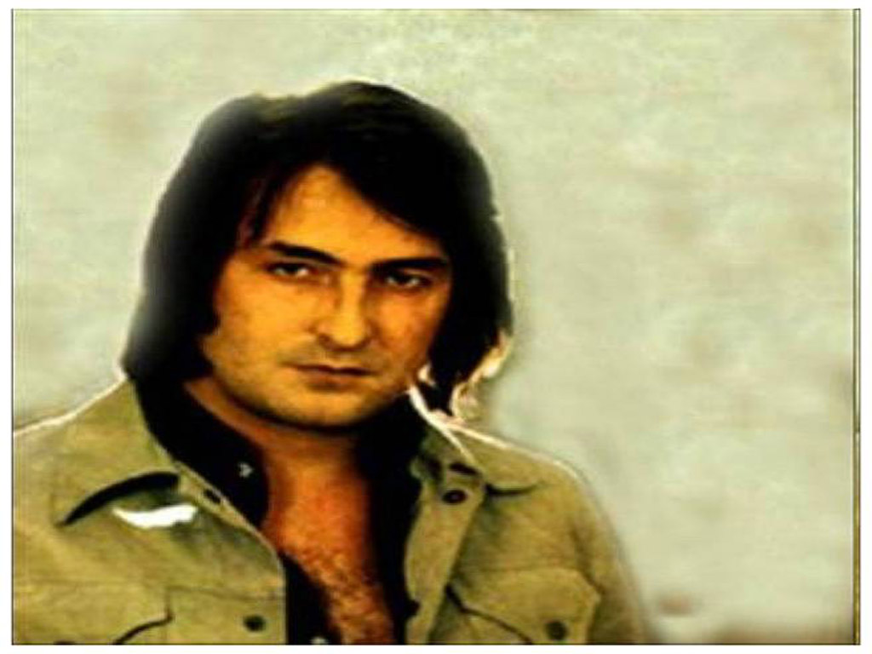


Cartas Amarillas
Roberto
Lima-Perú

Slide 2
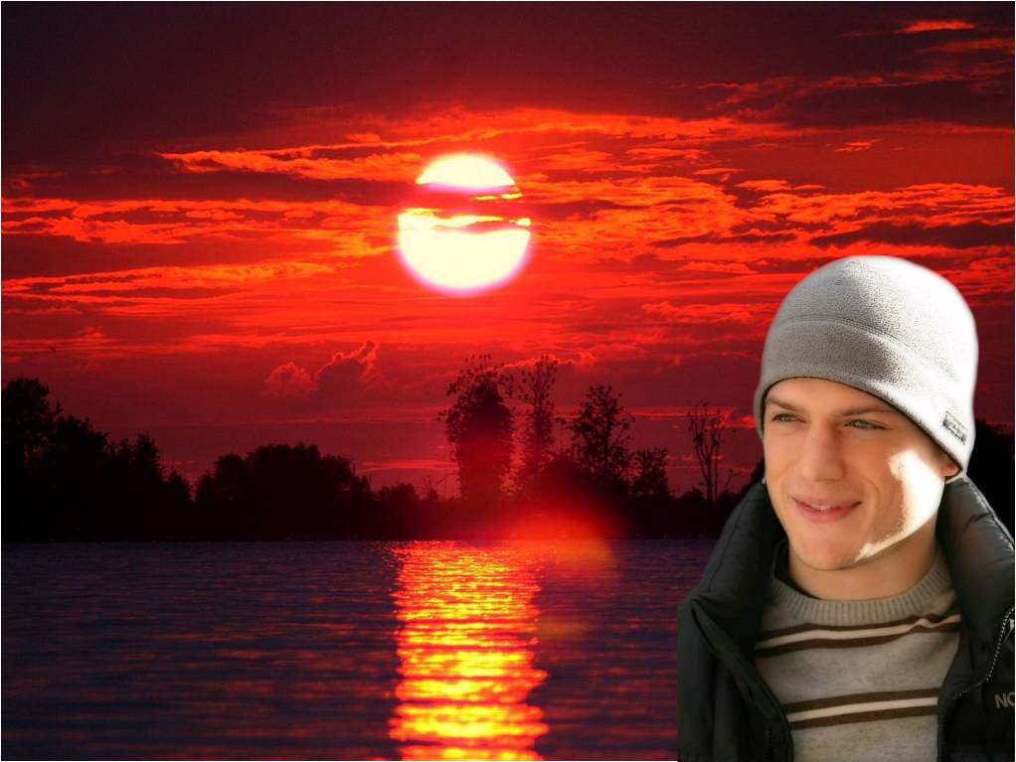
Soñé que volvía a amanecer

Slide 3
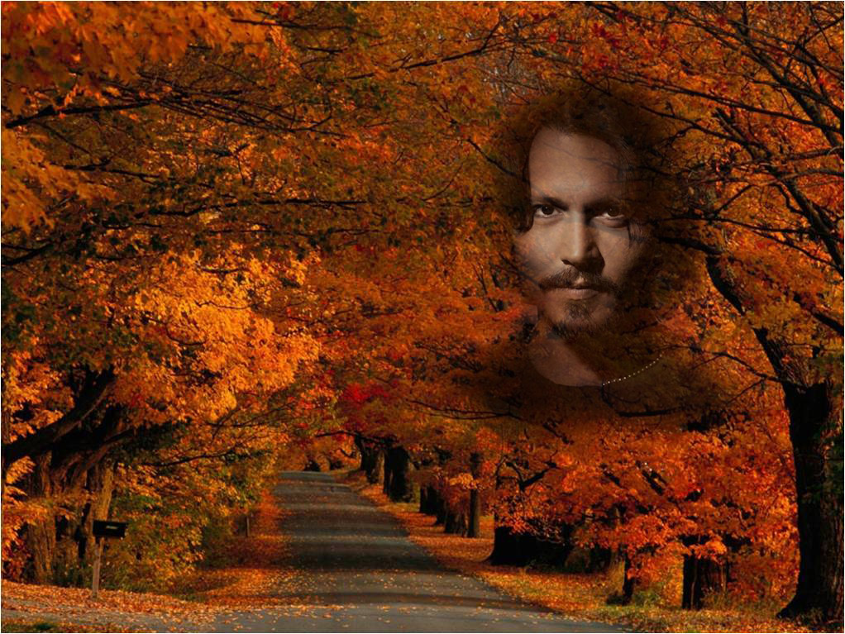
soñé con otoños ya lejanos

Slide 4
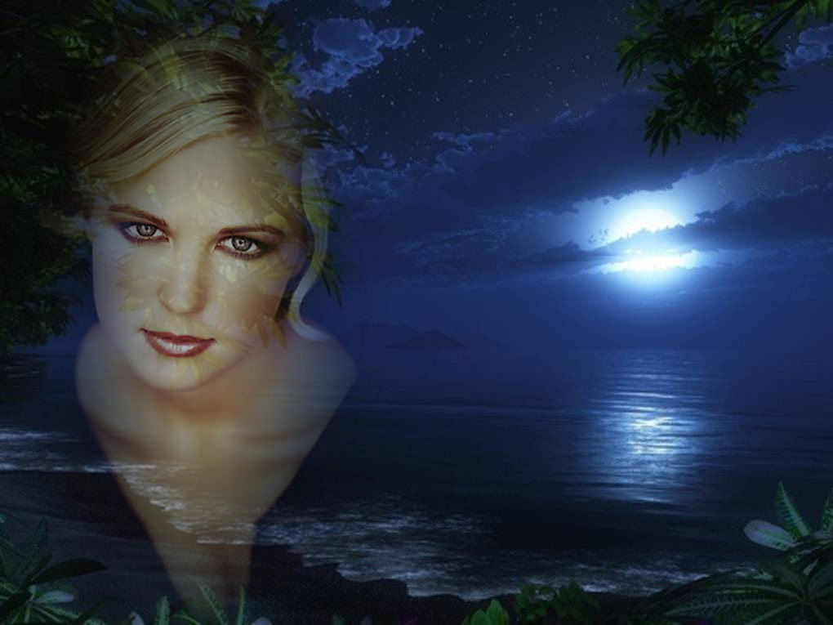
Mi luz se ha apagado
mi noche ha llegado
busqué tu mirada y no la hallé

Slide 5
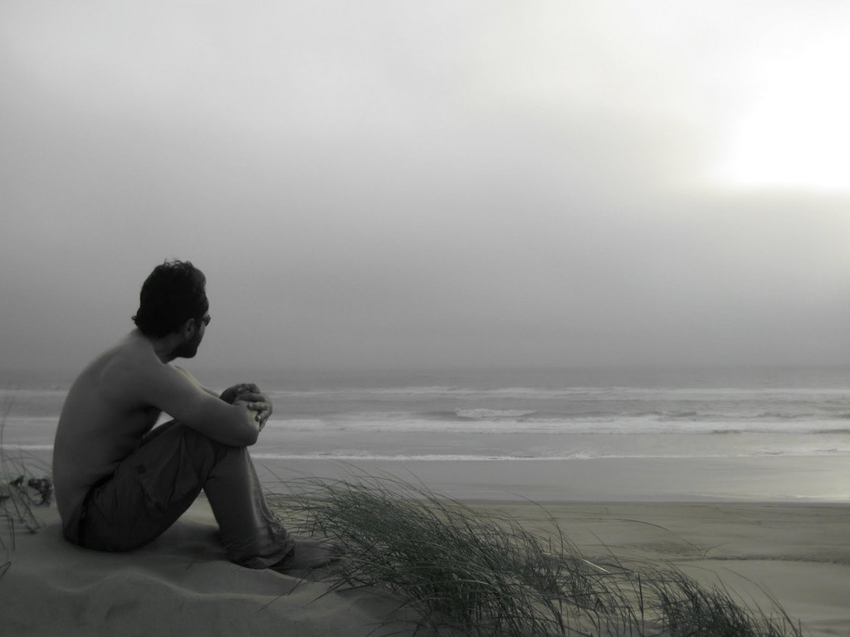
La lluvia ha dejado de caer
sentado en la playa del olvido

Slide 6
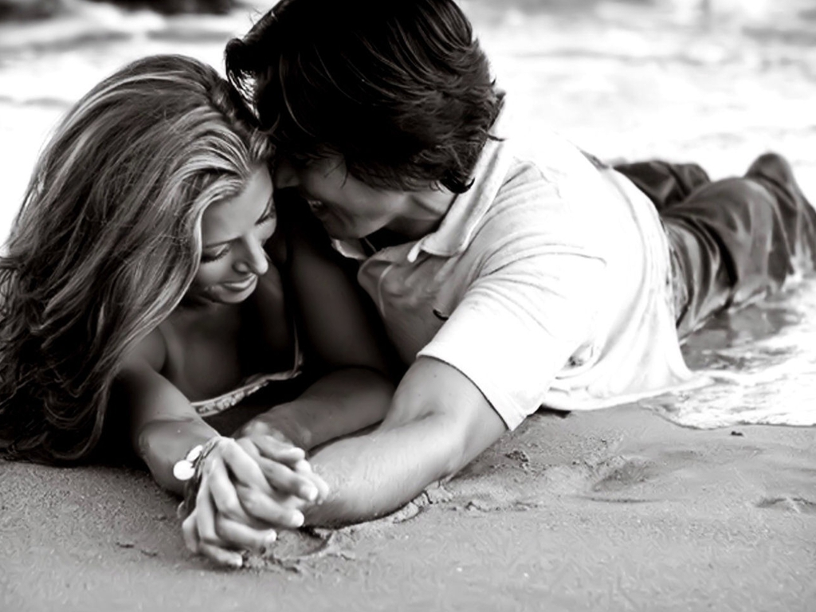
formé con la arena
tu imagen serena
tu pelo con algas dibujé

Slide 7
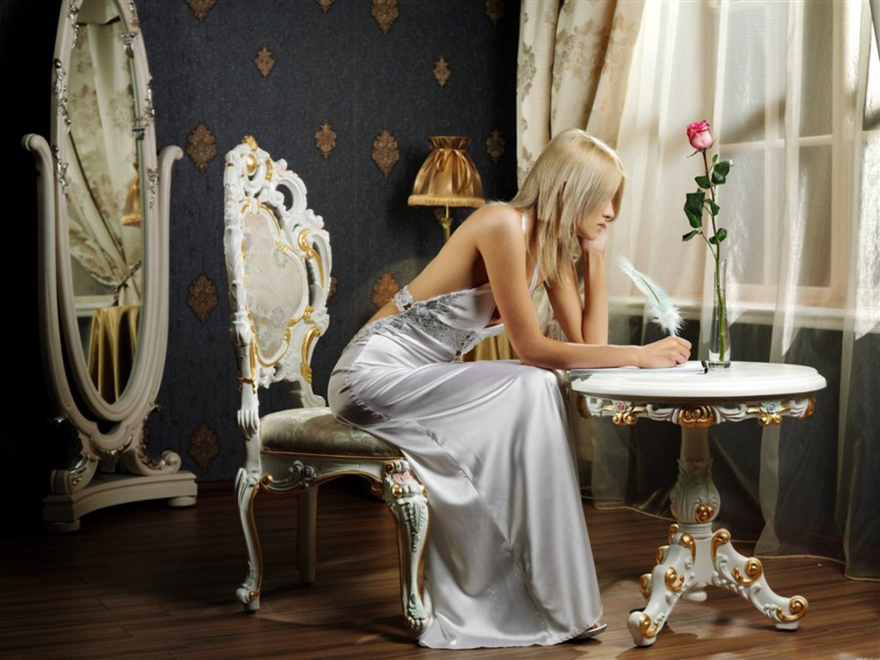
Y busqué entre tus cartas amarillas
mil te quiero, mil caricias

Slide 8

y una flor que entre dos hojas
se durmió

Slide 9
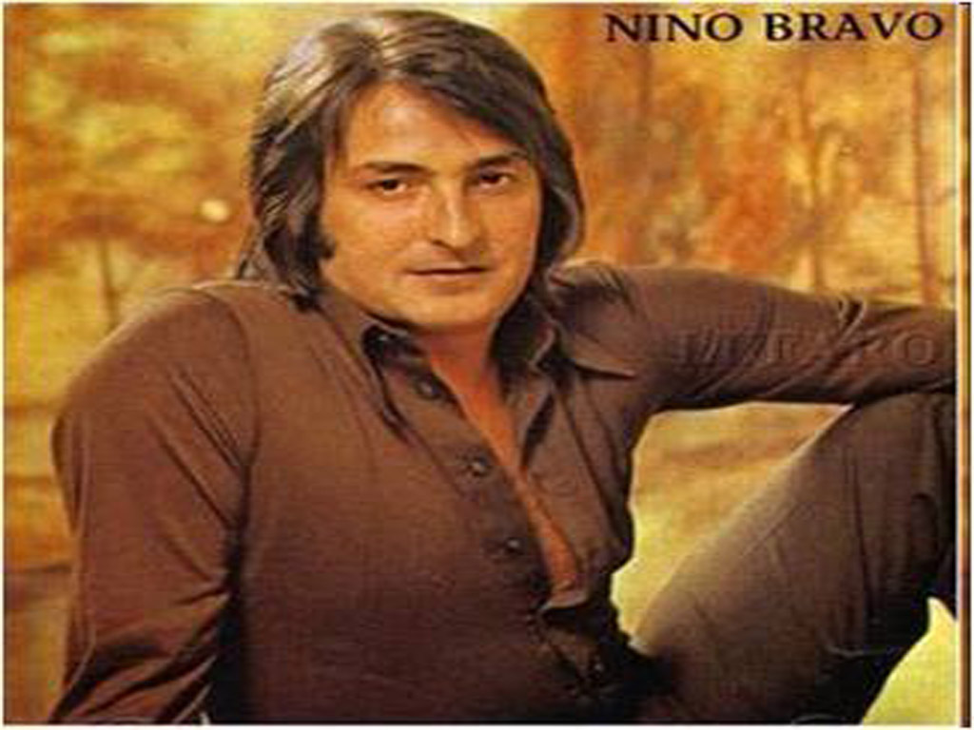
Y mis brazos vacíos se cerraban
aferrándose a la nada
intentando detener mi juventud

Slide 10
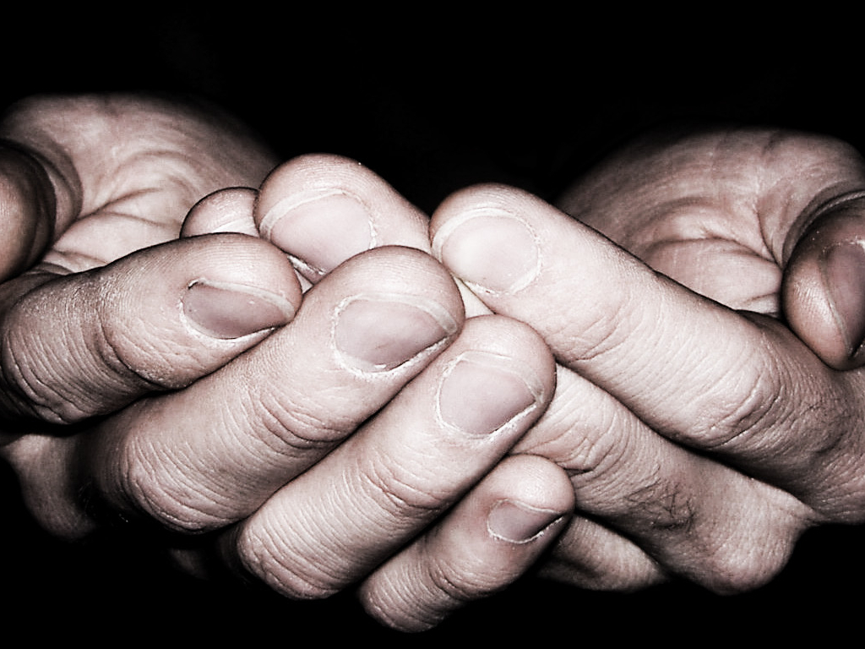
Al fin hoy he vuelto a la verdad
mis manos vacías te han buscado

Slide 11
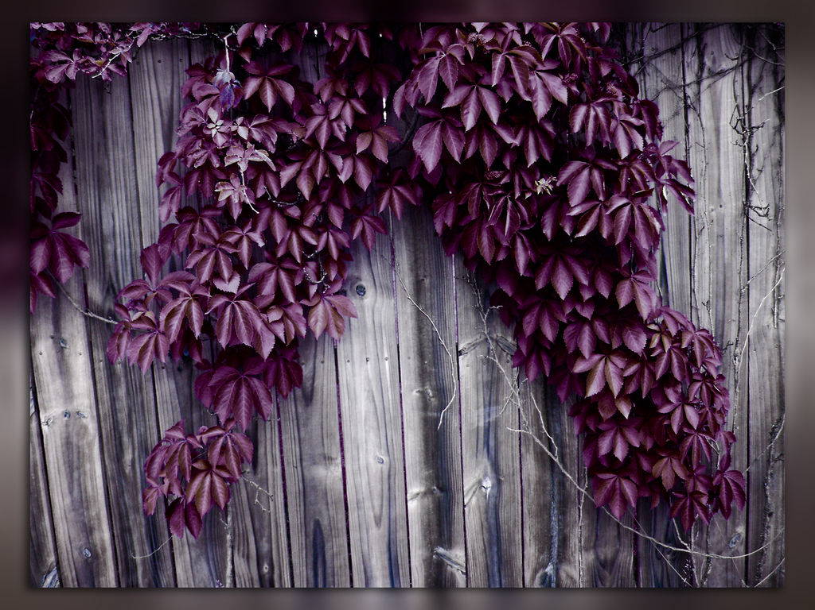
la hiedra ha crecido

Slide 12

el sol se ha dormido
te llamo y no escuchas ya mi voz

Slide 13

Y busqué entre tus cartas amarillas
mil te quiero, mil caricias

Slide 14

y una flor que entre dos hojas
se durmió

Slide 15
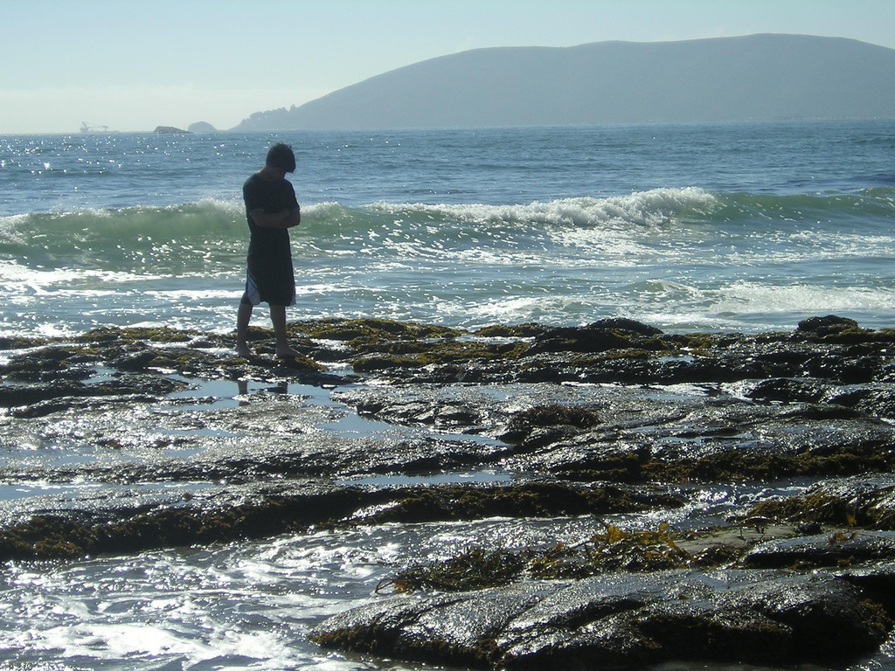
Y mis brazos vacíos se cerraban
aferrándose a la nada
intentando detener mi juventud

Slide 16

Y busqué entre tus cartas amarillas
mil te quiero, mil caricias

Slide 17
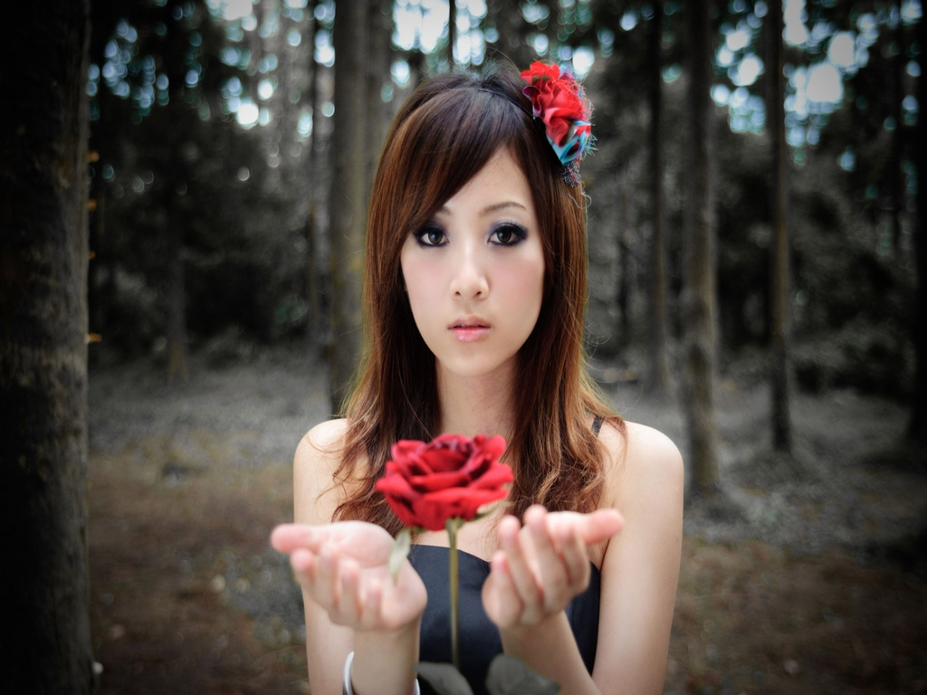
y una flor que entre dos hojas
se durmió
Roberto

Slide 18



Accede a la sección que desees desde aquí:
Propia Creación
De la Red
Dedicatorias | Fechas Especiales | Graciosos
Historia y Arte | Lugares | Musicales
Naturaleza y Ciencias | Política | Reflexión
Religiosos | Románticos | Salud
Dedicatorias | Fechas Especiales | Graciosos
Historia y Arte | Lugares | Musicales
Naturaleza y Ciencias | Política | Reflexión
Religiosos | Románticos | Salud
Si deseas recibir pps periódicamente en tu correo electrónico subscríbete aquí:

